Slide 1
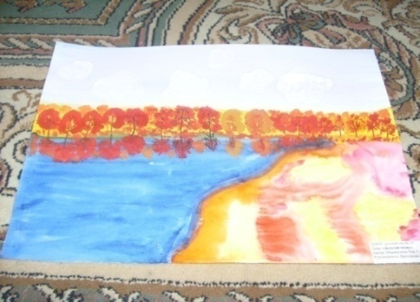
Галерея юных художников МДОУ №25
Золотая осень
Алена Л.,6лет
Эля М., 6л
Настя Г.,5л.

Slide 2
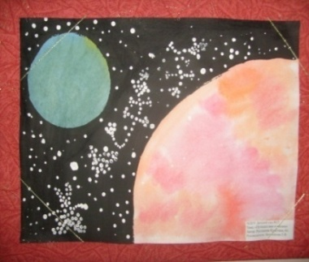
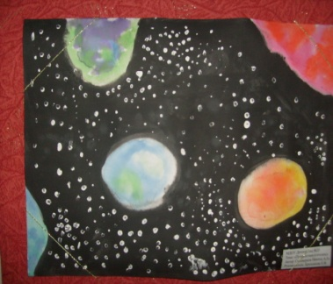
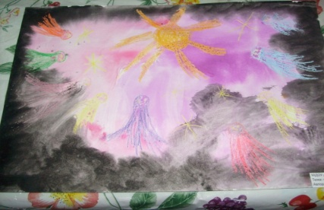
"Космос"
Авторы: Кристина Р., 6,5л. Никита С.,6,5л
Женя С.,6,5л.

Slide 3
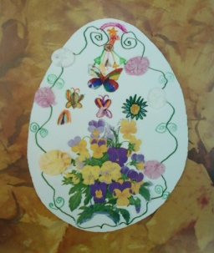
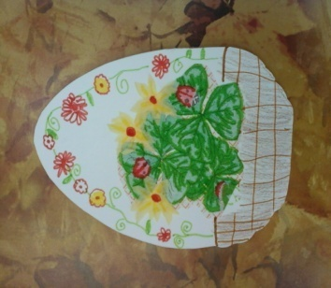
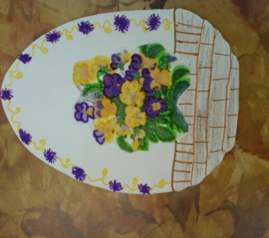
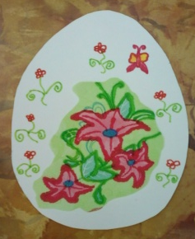
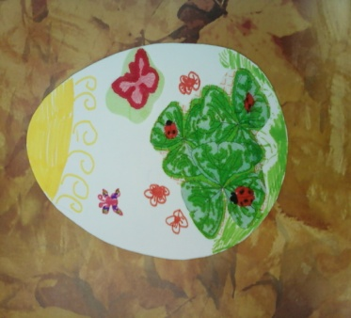
"Светлая Пасха"
Авторы: Настя Н., 5,5л. Настя С., 6,5л. Надя С., 7л. Полина З.,6,5л.
Денис С., 7л. Ашот П., 7л. Катя К., 6,5л.

Slide 4
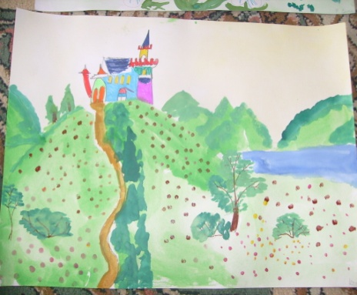
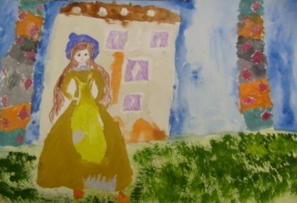
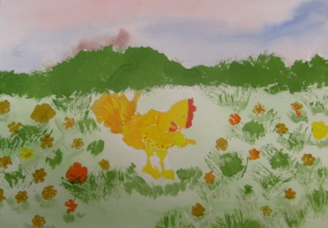
"В гостях у сказки"
Авторы: Костя П.,6,5л. Настя Н.,5,5л.
Ульяна О.,5,5л.

Slide 5
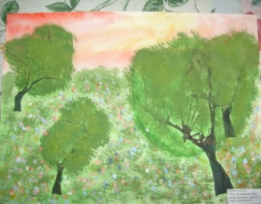
"Полет бабочек"
Авторы: Динара Г.,5,5л. Настя Ш., 5,5л.
"Скоро лето"
Даша А., 7л.

